Slide 1
Secretaría Académica Avances en la Transformación del Área de Formación Básica General
Entre la generación y regeneración de saberes
14 de diciembre 2016
“Lis de Veracruz: Arte, Ciencia, Luz”

Slide 2
Transformación del Área de Formación Básica General
Cambio de enfoque de las Experiencias Educativas que conforman el AFBG
Aplicación generalizada de la evaluación de competencias con fines de acreditación
Reestructuración del Área de Formación Básica General equivalente a 20 créditos
Acuerdos del CUG
9 de mayo 2016

Slide 3
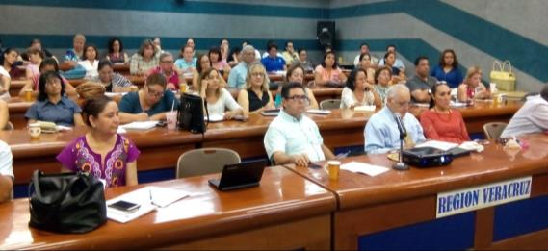
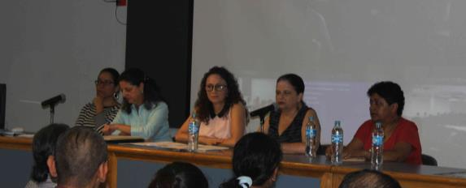
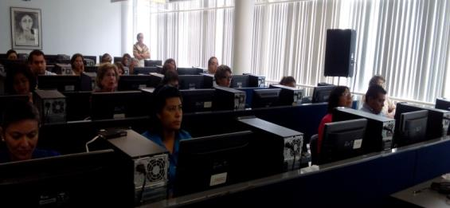
Reunión informativa con docentes
En mayo 2016, asistieron 317 académicos pertenecientes a las 4 academias del AFBG para presentarles:
Resultados de la evaluación MEIF
Propuestas para AFBG avaladas por CUG
Acciones a corto y mediano plazo
Garantía de derechos laborales

Slide 4
Acciones para la transformación del Área de Formación Básica General
1. Diagnóstico y ubicación para los estudiantes de nuevo ingreso
2. Proyecto piloto para cursar las EE del AFBG en modalidad mixta
4. Trabajo colegiado
3. Redefinición crediticia de las EE de acuerdo con las actividades de aprendizaje y tiempo de dedicación del estudiante
A corto plazo
A mediano plazo

Slide 5
Transformación del Área de Formación Básica General
1. Diagnóstico y ubicación para los estudiantes de nuevo ingreso
2. Proyecto piloto para cursar las EE del AFBG en modalidad mixta
1.1 Actualización de la evaluación diagnóstica de las EE.
1.2 Aplicación generalizada de la evaluación diagnóstica a los alumnos de nuevo ingreso para ubicación, acompañamiento y/o acreditación de EE del AFBG.
1.3 Cursos de inducción al AFBG mediante un trabajo conjunto con el Departamento de Apoyo a la Formación Integral del Estudiante.
Acciones a
corto plazo
2.1 Estrategias para articular el aprendizaje presencial, en línea y autónomo.
2.2 Configuración y aplicación de diseño instruccional para modalidad mixta.

Slide 6
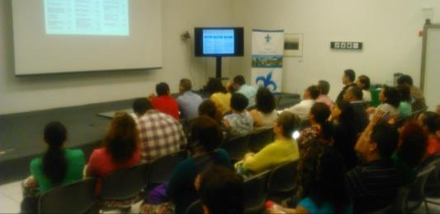
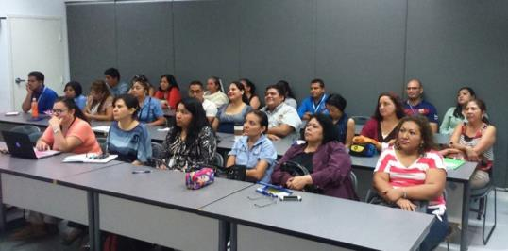
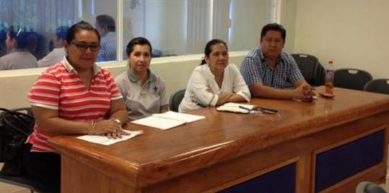
1. Diagnóstico y ubicación para los estudiantes de nuevo ingreso
1.1. Actualización de la evaluación diagnóstica de las EE
Trabajo de academias AFBG
Adecuaciones al examen diagnóstico
Definición y preparación de estrategias de aplicación, calificación y emisión de resultados
Trabajo con autoridades
DGTI, DGAE, Vicerrectorías, Secretarías Académicas Regionales, Directores de entidades

Slide 7
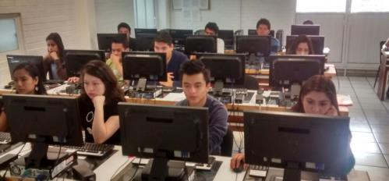
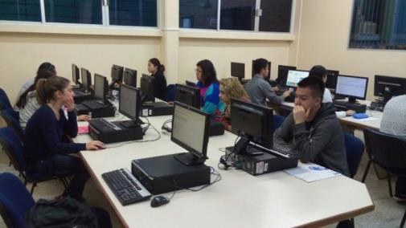
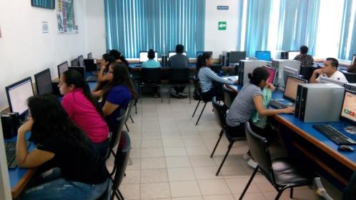
1. Diagnóstico y ubicación para los estudiantes de nuevo ingreso
1.2. Aplicación generalizada de la evaluación diagnóstica
Aplicación del examen diagnóstico a alumnos de nuevo ingreso 2016
Beneficios
Conocimiento del nivel de desarrollo de las competencias básicas de los alumnos al ingresar a la UV.
Toma de decisiones para inscribirse al proceso de demostración de competencias.

Slide 8
1. Diagnóstico y ubicación para los estudiantes de nuevo ingreso
1.2. Aplicación generalizada de la evaluación diagnóstica
Resultados globales del examen diagnóstico de Computación Básica
Estudiantes que presentaron el examen diagnóstico por puntaje obtenido
243 estudiantes presentaron examen de competencias:
165 acreditaron el examen (68%)
n=9,579
13,016 estudiantes inscritos de la primera lista

Slide 9
1. Diagnóstico y ubicación para los estudiantes de nuevo ingreso
1.2. Aplicación generalizada de la evaluación diagnóstica
Resultados globales del examen diagnóstico de Habilidades del Pensamiento
Estudiantes que presentaron el examen diagnóstico por puntaje obtenido
72 estudiantes presentaron examen de competencias:
37 acreditaron el examen (51%)
n=9,706
13,016 estudiantes inscritos en primera inscripción

Slide 10
1. Diagnóstico y ubicación para los estudiantes de nuevo ingreso
1.2. Aplicación generalizada de la evaluación diagnóstica
Resultados globales del examen diagnóstico de Lectura y Redacción
Estudiantes que presentaron el examen diagnóstico por calificación obtenida
300 estudiantes presentaron examen de competencias:
251 acreditaron el examen (84%)
n=9,706
13,016 estudiantes inscritos en primera inscripción

Slide 11
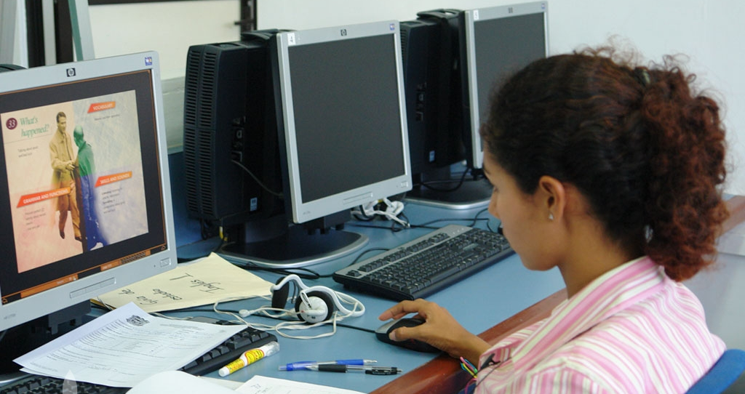
1. Diagnóstico y ubicación para los estudiantes de nuevo ingreso
1.2. Aplicación generalizada de la evaluación diagnóstica
Resultados globales del examen diagnóstico de Inglés presentado por 13, 000 estudiantes
2,328 estudiantes acreditaron el nivel 1 y acreditaron con puntaje mínimo por lo menos el nivel 2, siendo candidatos a presentar el examen de competencias 1.
672 estudiantes presentaron el examen de competencias de Inglés I, 606 lo acreditaron (90%).
302 estudiantes presentaron el examen de competencias de Inglés II, 278 lo acreditaron (92%).

Slide 12
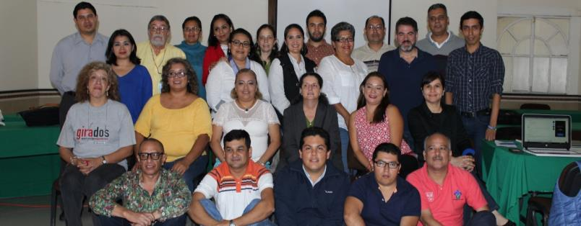
2. Diagnóstico y ubicación para los estudiantes de nuevo ingreso
2.1 Estrategias para articular el aprendizaje presencial, en línea y autónomo
Curso EMINUS v.3.0 “Aprendizaje Multimodal”
Junio-Julio
Agosto 16-Enero17
Junio
Curso “Planeación y gestión de aprendizajes: mixto e invertido”
- Presencial y virtual
- 5 regiones, 6 grupos
- 85 docentes
Proyecto piloto Modalidad Mixta
- 43 docentes todas las EE
- 59 secciones - Participación de SAF para fines laborales

Slide 13
Transformación del Área de Formación Básica General
3. Redefinición crediticia de las EE de acuerdo con las actividades de aprendizaje y tiempo de dedicación del estudiante
4. Trabajo colegiado
3.1 El AFBG tendrá un valor total de 20 créditos (4 créditos por EE).
3.2 Las horas de trabajo del profesor se mantendrán bajo las mismas condiciones laborales.
Acciones a
mediano
plazo
4.1 Vinculación y fortalecimiento académico.
4.2 Replanteamiento de los programas de estudio.
4.3 Actualización docente.
4.4 Fortalecimiento de la formación integral del estudiante universitario.
4.5 Armonización normativa.

Slide 14
3. Redimensionamiento crediticio
3.1 El AFBG tendrá un valor total de 20 créditos (4 créditos por EE)
El valor de créditos para el AFBG será en el del rubro de “OC = Otros créditos”, según los Acuerdos de Tepic (transición).
Análisis del esquema crediticio e implicaciones administrativas y laborales: SA, AFBG, Recursos Humanos, DGAE, oficialía Mayor, DGTI, SIU, DGDAIE, Área Económico-Administrativa.
Análisis de sistemas crediticios, acuerdos Tepic: SA, DGAE, oficialía Mayor, DGTI, SIIU, DGDAIE, Área Económico-Administrativa y AFBG.
Planes vigentes
Planes nuevos y modificados
EE AFBG mantendrán mismo nombre, igual número de créditos y horas pero tendrán un programa de estudio actualizado a partir de Agosto 2017.
Las EE cambiarán el nombre, contarán con programa actualizado, mismo número de horas pero 20 créditos en total.

Slide 15
4. Trabajo colegiado
4.1 Vinculación y fortalecimiento académico
Programas conjuntos de trabajo colegiado con las Facultades e institutos afines a las EE, Centros de Idiomas y Autoacceso, Dirección General de Desarrollo Académico e Innovación Educativa, Dirección General de Tecnologías de Información y Programa Transversa.
Actualización y adecuación de saberes.
Construcción de evidencias de aprendizaje integradoras.
Revisión de procesos de evaluación y oportunidades de acreditación.
Mejoramiento de los procesos de control y administración escolar.
Rediseño de las EE para modalidades mixtas.
Cambio de denominación de las EE acorde con las tendencias de transformación del AFBG
4.2 Replanteamiento de los programas de estudio, diseñando las modalidades las estrategias didácticas y la evaluación del aprendizaje
Notes:
Se encuentra en análisis tener otra forma de asignación de créditos diferente a los Acuerdos de Tepic.
Se están realizando las pruebas de configuración de las nuevas reglas de operación que implica las EE con 4 créditos cada una, con los programas de nueva creación y la modificación del de Pedagogía, que entran en funcionamiento en agosto 2017

Slide 16
4. Trabajo colegiado
4.3 Actualización docente
Diseño y operación de cursos o diplomados sobre tópicos de los nuevos programas de estudio, enfoque didáctico de las EE, conocimiento del estudiante universitario, temas transversales, modalidades de EE, entre otros.
Reforzamiento de la enseñanza y seguimiento tutorial.
Promoción de estrategias para la comunicación y el aprendizaje autónomo.
Aseguramiento del trabajo colegiado de todas las áreas de formación.
Asociación de las EE del AFBG con las del AFEL para dar continuidad al desarrollo de las competencias profesionales integrales.
Propuestas para la actualización de normas y lineamientos en materia escolar, administrativa y académica.
Garantía de respeto a los derechos laborales de los académicos.
4.4 Fortalecimiento de la formación integral del estudiante universitario
4.5 Armonización normativa
Notes:
ARMONIZACIÓN NORMATIVA
Entre mayo y diciembre 2016
El CUG aprobó inclusión artículo 20 Reglamento Planes y Programas de Estudio para normar las modificaciones a los programas de las EE del AFBG
Trabajo de integración de las EE del AFBG en Lineamientos de Enseñanza Tutorial para fortalecer el proceso de aprendizaje de los estudiantes en estas EE a través de PAFI
Comisión de Reglamentos revisa propuesta de capítulo para academias por EE del AFBG
Comisión de Reglamentos presenta al CUG la modificación al artículo 70 del Estatuto de Alumnos relativo al Examen de Última Oportunidad con lo que se establecen mejores condiciones para las oportunidades de evaluación

Slide 17
4. Trabajo colegiado
4.6 Trabajo en Comités y Academias
Conformación de Comités académicos por EE:
Actualización programas y contenidos, unidad de competencia, saberes, estrategias, metodologías de enseñanza y aprendizaje, materiales, evaluación, fuentes de información
Reuniones de academia regionales y estatales:
Análisis, propuestas y actualización de programas, trabajo con legitimidad y transparencia
Estrategias de actualización y formación docente:
Propuestas de expertos en el campo de conocimiento y en formación didáctico pedagógica

Slide 18
4. Trabajo colegiado
4.6 Trabajo en Comités y Academias
Metodología de trabajo áulico y vinculación con la disciplina, Agosto 2017.
Computación básica, Habilidades de Pensamiento y Lectura y Redacción
Aplicación de examen diagnóstico a cada grupo por su profesor, para identificar nivel: alto, intermedio o bajo.
Trabajo colaborativo
Estudiantes con nivel alto serán monitores de sus compañeros e indagarán formas y temáticas para vincularse con la disciplina (software, problemas a resolver, tipología de texto, etc. (multimodal).
Estudiantes intermedios de manera virtual demostrarán los saberes que ya poseen y cursarán presencialmente los que deban desarrollar (modalidad mixta).
Estudiantes con nivel bajo deberán cursar de manera presencial la EE.

Slide 19
Cambio de enfoque en las Experiencias educativas del AFBG
Trabajo de Academias para la elaboración y aprobación de nuevo programa de estudios.
Formación y actualización de Académicos.
Asesoría por expertos.
Computación Básica
Saberes digitales
Habilidades de pensamiento crítico
Solución de problemas
Lectura y redacción a través del análisis del mundo contemporáneo
Comunicación del conocimiento
Comunicación en otra lengua
Inglés I y II

Slide 20
Denominaciones de los programas de estudio actualizados
Literacidad digital
(6 horas, 4 créditos)
Pensamiento crítico para la solución de problemas
(4 horas, 4 créditos)
Lengua I
(6 horas, 4 créditos)
Lengua II
(6 horas, 4 créditos)
Lectura y escritura de textos académicos
(4 horas, 4 créditos)
Notes:
Aunado a lo anterior se amplía el reconocimiento de otros idiomas para que los estudiantes cubran formalmente los créditos obligatorios de lengua del AFBG.
Las lenguas factibles de ser reconocidas a través de exámenes de certificación internacional son: Alemán, Francés, Italiano, Portugués, estas lenguas extranjeras se incluyen en la oferta de cursos de los Centros de Idiomas (CI) de la UV; así como Náhuatl, Popoluca y Totonaco, lenguas originarias impartidas en los CI que son motivo de estudio y enseñanza en la Universidad Veracruzana Intercultural (UVI).
Para las opciones mencionadas la denominación en el cardex sería, por ejemplo:
Lengua I: Alemán
Lengua II: Alemán
Lengua I: Popoluca
Lengua II: Popoluca
DELF y DALF = francésOSD = alemánCILS = italianoCELPES= portugués
Más el de la Universidad de Cambridge y el TOEFL iBT para Inglés

Slide 21
Transformación del MEIF
Recomendaciones de la Comisión de Evaluación del MEIF

Slide 22
Formación integral
Recomendaciones de la Comisión de Evaluación del MEIF
Recentrarla “como el principal objetivo del MEIF”
Redefinirla “conceptual y metodológicamente (…) ubicando la transversalidad y la flexibilidad como sus estrategias”
Arte-creatividad
Inclusión
Sustentabilidad
Derechos humanos y justicia
Promoción de la salud
Género
Internacionalización
Interculturalidad
T r a n s v e r s a
Notes:
Programa Transversa:
Contribuye con la redefinición conceptual y metodológica de la formación integral a través de la construcción de una visión compleja y sistémica de la Universidad y de los temas transversales, a partir de la cual se diseñan políticas y estrategias de formación para estudiantes, académicos, autoridades, funcionarios, administradores, personal de confianza, técnico y manual.
“La aspiración de Transversa en la Universidad Veracruzana”

Slide 23
Transversa como espacio curricular articulador
Como parte de las acciones :
En el periodo intersemestral Verano 2016 se impartió el Curso Taller “Formación universitaria integral: Transversa” para coordinadores del AFBG y coordinadores de tutorías.
En Poza Rica-Tuxpan se realizó el Foro “Unidos por la Lectura: Transversa” para alumnos de Lectura y Redacción y Habilidades del Pensamiento. Ejercicio de articulación de EE de AFBG entre ellas y con Transversa
Con el Departamento de Desarrollo curricular se trabajó la incorporación sistémica de los temas transversales en planes y programas de estudio (2do semestre 2016)
“La misión de la Universidad Veracruzana”. DGRH. Con personal de SETSUV de Radio UV (2do semestre 2016)

Slide 24
Operación de Planes Flexibles
Recomendaciones de la Comisión de Evaluación del MEIF
Definir la oferta de EE para la preinscripción con base en el análisis de las trayectorias escolares de los estudiantes con el apoyo de un sistema de información eficiente.
Programación académica con base en las trayectorias de los estudiantes

Slide 25
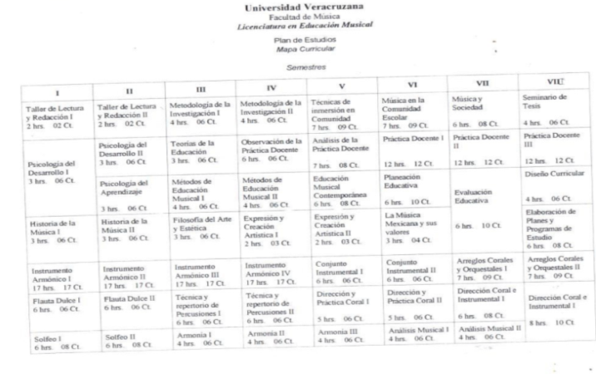
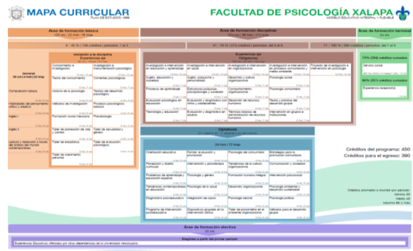
Implementación y operación de un modelo educativo
Recomendaciones de la Comisión de Evaluación del MEIF
Planes de estudio rígidos
Planes de estudio flexibles
Curriculares
Académicas
Administrativas y financieras
Normativas
Curriculares
Normativas
Académicas
Administrativas
y financieras
Tiempo mínimo
Tiempo estándar
Tiempo único y predeterminado
Tiempo máximo

Slide 26
Programación académica con base en las trayectorias de los estudiantes
Recomendaciones de la Comisión de Evaluación del MEIF
La Programación Académica posibilita que el estudiante tome decisiones respecto de su trayectoria, se optimicen horarios y se proyecte y apoye eficientemente el egreso de los estudiantes.
Condiciones necesaria para la Programación académica:
Definición de las posibles trayectorias que cada plan genera para tiempo mínimo, estándar y máximo.
Conocimiento de la lógica y reglas de para transitar el plan en tiempo y créditos para los tres posibles periodos de permanencia.
Seguimiento continuo de las trayectorias escolares.
Operación eficiente del Comité tutorial (Tutores, Coordinación de tutorías, Director, Secretario de entidad y Grupo de académicos).

Slide 27
Programación académica con base en las trayectorias de los estudiantes
Recomendaciones de la Comisión de Evaluación del MEIF
Actividades semestrales permanentes:
Análisis de trayectorias escolares.
Programación de las EE y número de secciones que requieren las trayectorias para facilitar el egreso.
Organización y administración de docentes, horarios, aulas y banco de horas.
Programación de Pre IL e IL acorde a necesidades de la trayectoria detectadas.
Planeación de la oferta del periodo intersemestral, como una oferta opcional.
Notes:
En 2009 desde la DGDA se realizó un primer esfuerzo institucional
En 2016 se retoma la estrategia con base en:
los hallazgos de la evaluación MEIF
Las experiencias de Psicología, QFB y Pedagogía de la región Xalapa
La estrategia actual es producto del trabajo colaborativo de SA, SIIU, DGDAIE, DGAE, DGTI, PIIES
El primer grupo de 8 Facultades de las 5 regiones y 6 áreas, escolarizado y SEA, trabajaron con nuevas herramientas de Programación Académica
En 2017 se deberá realizar en todos los programas educativos
Cambio en el contrato laboral de profesores por asignatura, definitividad laboral en horas de docencia y no en EE específicas
Ingreso generalizado de personal académico mediante examen de oposición
PreIL, IL
Mi PagoUV
Mejora permanente de los procesos del SIIU
Credencialización oportuna
Modificaciones al Estatuto de Alumnos:
Para facilitar el reconocimiento de créditos adquiridos por movilidad
Artículo 70, fortalece los procesos de evaluación

